Slide 1
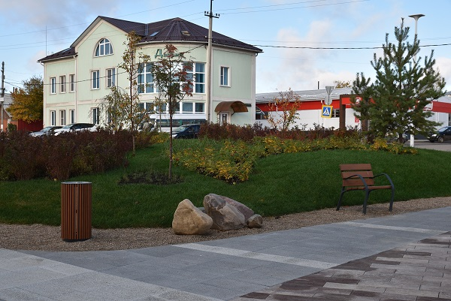
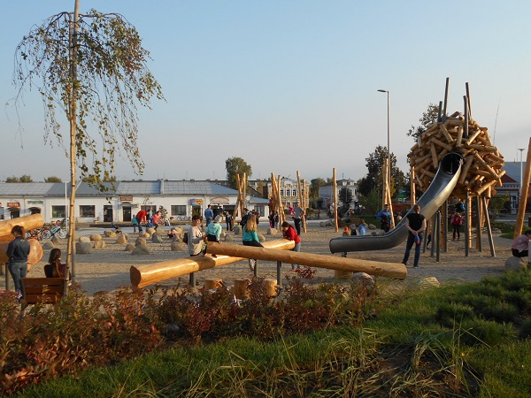
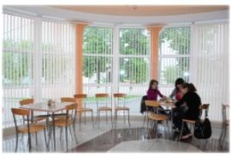
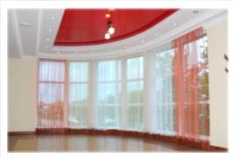
КАФЕ «Дворик» коммерческое предложение
Уважаемые Господа!
Вашему вниманию предлагается готовый бизнес – действующее кафе.
Кафе полностью оборудовано, наработана клиентская база.
Местоположение:
Центральная часть города Гаврилов Посад, окна кафе выходят на городскую площадь, любимое место отдыха горожан и гостей города.
Предлагаемая площадь:
Общая площадь 258 кв. м,
в т.ч. залы обслуживания 225 кв. м.
На первом этаже здания – расположено кафе на 30 посадочных мест. Второй этаж – ресторанный зал (количество посадочных мест – 80).
Цена:
Договорная.
Контакты: Арсанкаев Рамазан
+7 920 679 00 15

